Slide 1
Правила безпеки під час війни: інформація для підлітків

Slide 2

Під час війни дуже важливо не нехтувати своєю безпекою та бути свідомими.
Тому ЮНІСЕФ та МВС України зібрали наступні рекомендації та правила безпеки:

Slide 3
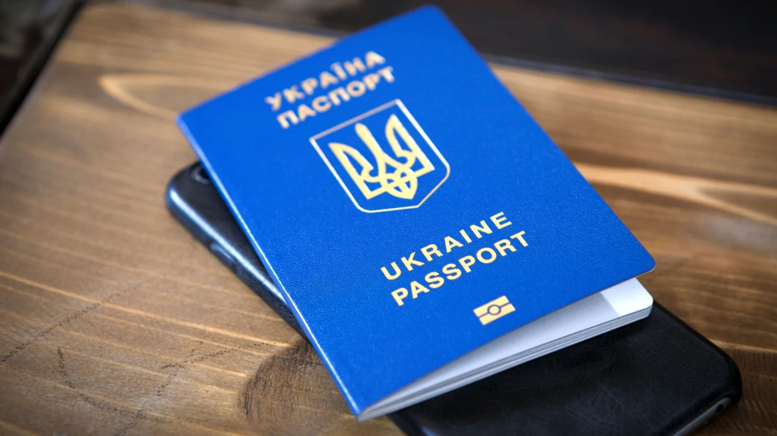
• не віддавай свої документи незнайомим людям за жодних обставин;

Slide 4

• довіряй тільки близьким знайомим (батькам, родичам, друзям, сусідам, вчителям);

Slide 5

• завжди шукай компанію, не переміщуйся наодинці, а найкраще – завжди перебувай у супроводі знайомих дорослих;

Slide 6
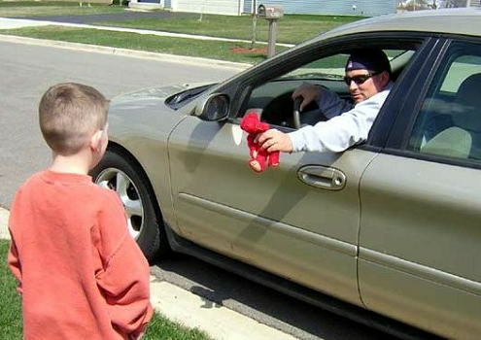
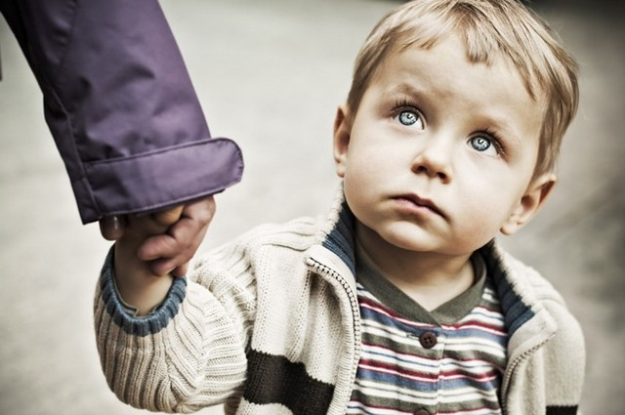
• не погоджуйся на пропозиції незнайомих людей;

Slide 7

• не ігноруй звуки сирен, сигналів про повітряну чи іншу тривогу;

Slide 8
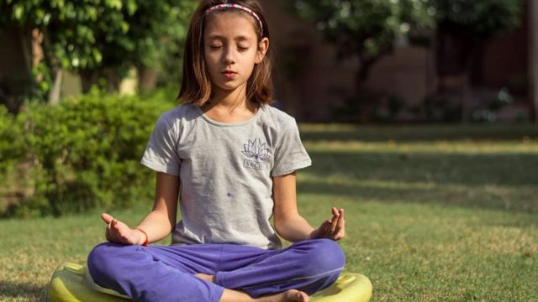
Намагайся зберігати спокій. Так ти зможеш ясно мислити, а також підтримати своїх близьких!

Slide 9
У разі порушення твоїх прав звертайся за допомогою лише до офіційних органів та установ (за телефоном 102 або 116 111), людей, які мають знаки розрізнення (форма, бейджі, спецжилети), посадових осіб державних органів влади: поліцейських, рятувальників, медиків, працівників соціальної сфери, представників спеціалізованих громадських організацій.

Slide 10



Slide 11



Slide 12
Дякую за увагу!

